Slide 1
Leetcode Heap

Slide 2
大綱
資料結構簡介
佇列簡介
題目示例

Slide 3
資料結構簡介
在電腦科學中，資料結構（data structure）是電腦中儲存、組織資料的方式。大多數資料結構都由數列、記錄、可辨識聯合、參照等基本類型構成。
常見的資料結構
堆疊（Stack）
佇列（Queue）
陣列（Array）
連結串列（Linked List）
樹（Tree）
圖（Graph）
堆積（Heap）
雜湊表（Hash table）

Slide 4
堆疊簡介(1/2)
堆積 (Heap)，是一種特殊的完全二元樹，而堆疊不一樣，是完全不同的概念。
有分兩種，一種是最小堆積，另一種是最大堆積。
Ref: https://ithelp.ithome.com.tw/articles/10206479

Slide 5
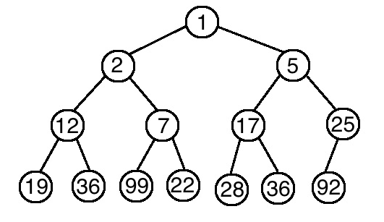
堆積簡介(2/2)
最小堆積，完全二元樹所有的父節點都比子節點要小，就屬於最小堆積。反之為最大堆積。

Slide 6
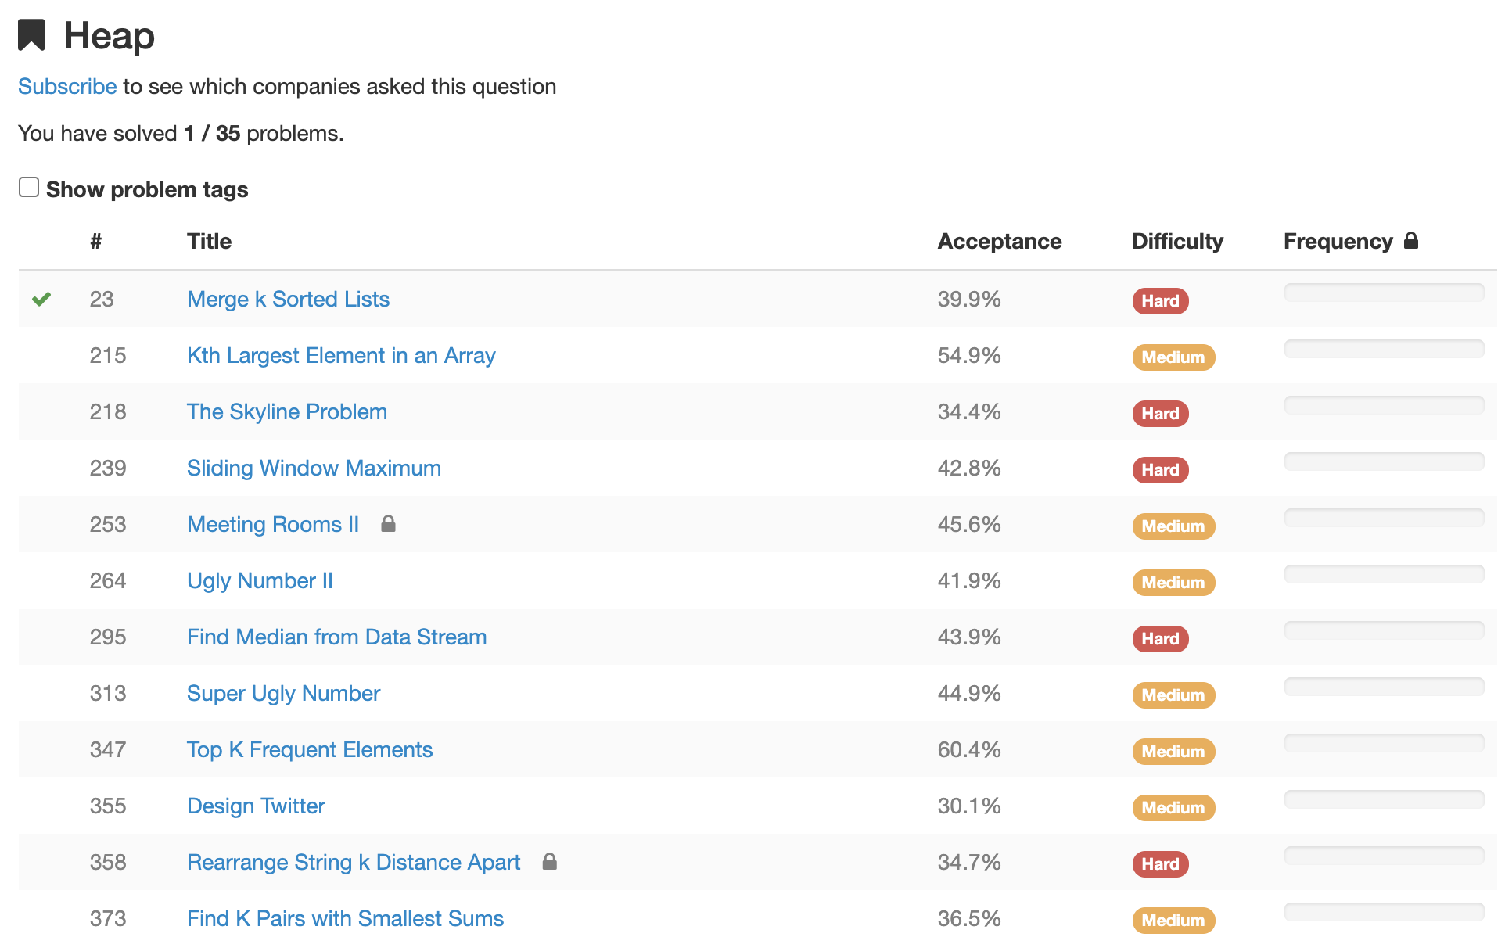
相關題目與示例

Slide 7
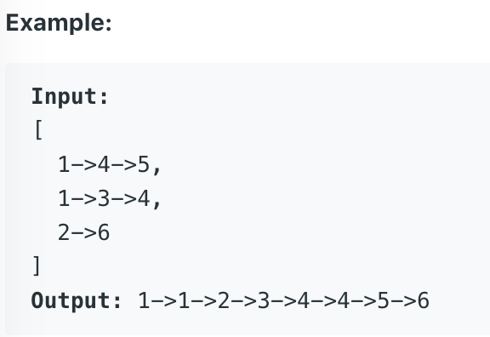
23. Merge k Sorted Lists
Merge k sorted linked lists and return it as one sorted list. Analyze and describe its complexity.

Slide 8
Idea
先把k個list的第一個元素放進heap，每次poll出一個後，放進poll出的那個的後一個，直到heap為空。
Link: https://github.com/SJChang/leetcode/blob/master/code_heap/23.%20Merge%20k%20Sorted%20Lists.py

Slide 9
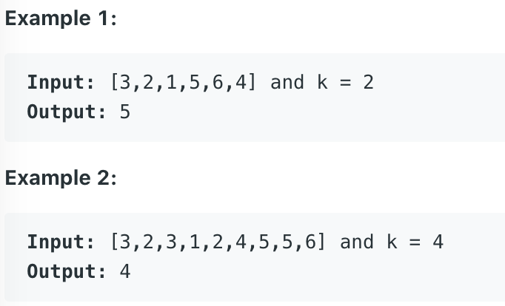
215. Kth Largest Element in an Array
Find the kth largest element in an unsorted array. Note that it is the kth largest element in the sorted order, not the kth distinct element.

Slide 10
Idea
直接調用 python heapq， 保持size k， 然後loop thru nums array，最後直接 heap pop 就是結果。
因為，python 的heapq 是 min heap
Link: https://github.com/SJChang/leetcode/blob/master/code_heap/215.%20Kth%20Largest%20Element%20in%20an%20Array.py
Ref: https://phu02.gitbooks.io/leetcode-solutions/kth-largest-element-in-an-array.html

Slide 11
347. Top K Frequent Elements
Given a non-empty array of integers, return the k most frequent elements.
For example,
Given[1,1,1,2,2,3]and k = 2, return[1,2].

Slide 12
Idea
把array裡面的值記錄到heapmap裡面，利用truple，依序 (value, key)的方式紀錄，返回heapmap的key。
Link: https://github.com/SJChang/leetcode/blob/master/code_heap/347.%20Top%20K%20Frequent%20Elements.py
Ref: https://phu02.gitbooks.io/leetcode-solutions/kth-largest-element-in-an-array.html

